Slide 1
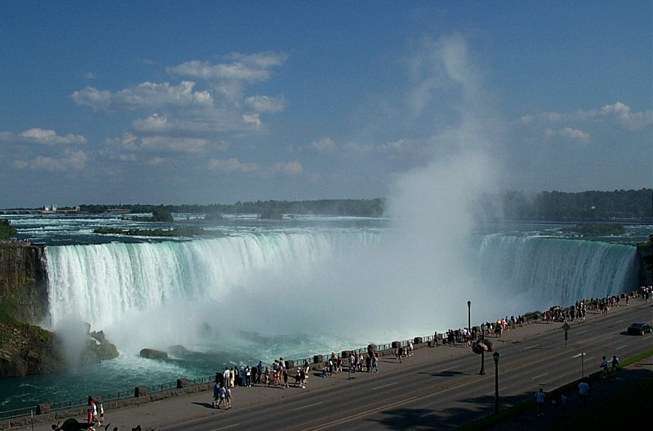
Niagarski slapovi
 | Predmet: Geografija

Slide 2
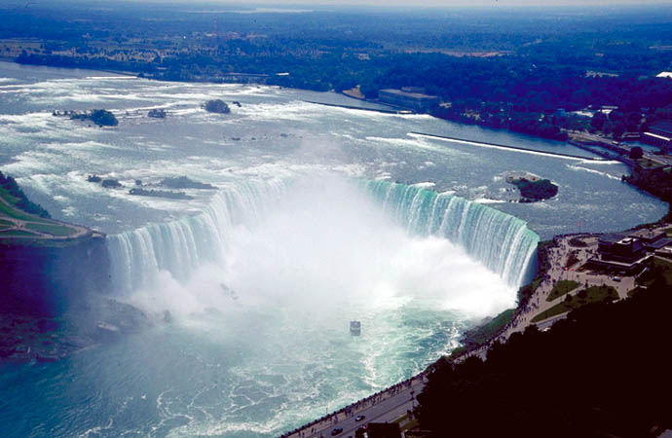
Niagara
Niagara spada med najkrajše reke na svetu
Njena pot je dolga je 30 km, od jezera Erie do jezera Ontario
Na tej razdalji naleti na 107m višinske razlike
To razliko izravna deloma z deročimi brzicami, deloma z velikim padcem – z Niagarskimi slapovi

Slide 3
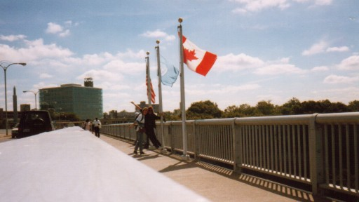
ZDA in Kanada
Slapovi so razdeljeni med dve državi, ZDA in Kanado
ZDA Kanada
Ameriški slap je širok 300 m in visok 61 m
Kanadski je približno trikrat širši od Ameriškega in visok 63,3 m

Slide 4
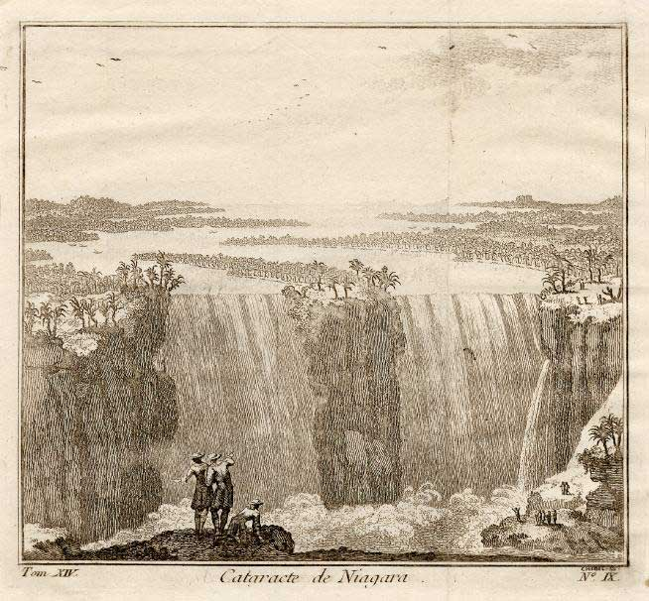
Zgodovina
Evropejci so izvedeli prve podrobnosti od Indijancev
Ti so jim povedali, da so zahtevali vodni demoni vsako leto vsaj dve človeški življenji.
Leta 1657 je bilo to naravno čudo označeno na nekem francoskem zemljevidu.

Slide 5
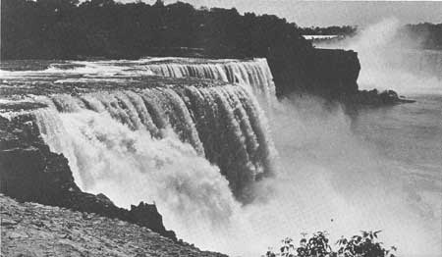
Zgodovina
Šele dvajset let zatem pa sta prodrla do slapov dva prva bela raziskovalca: francoski popotnik La Salle in njegov belgijski spremljevalec, frančiškan Louis Hennepin.
Prva poročila so navajala neverjetne reči:
Voda pada 200 m globoko v sotesko
Grmenje slapov se sliši milje daleč.

Slide 6
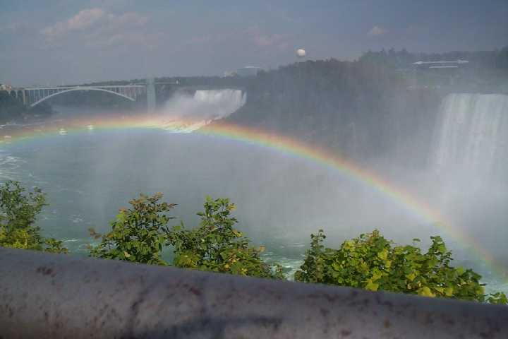
Nastanek
Severno Ameriko je v zadnji ledeni dobi pokrival velikanski ledenik.
Vode, ki so se topile na južnem robu, teh ledenih gmot, so se zlile v morje, ki je odtekalo sprva v Mehiški zaliv, kasneje pa v Atlanski ocean.
Iz še ne čisto jasnih vzrokov pa so nastala Velika jezera kot ostanek celinskega morja v ledeni dobi.
Zemeljski hrbet je ločeval globlje ležeče jezero Ontario od drugih jezer, ki so zdaj ostala brez odtoka.
Iz jezera Erie pa je nastal pod pritiskom vode nekakšen pretok v jezero Ontario.

Slide 7
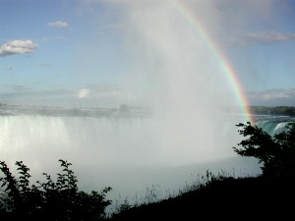
Vodni padec
Padajoče vodne gmote so se v tisočletjih zajedle v skrilaste in apnenčaste kamnine zemeljskega hrbta.
Vodni padec je bil sprva čisto blizu jezera Ontario, zaradi izpiranja tal pa se je pomikal čedalje bolj nazaj in puščal za seboj kanal, po katerem je voda tekla Ontarijskemu jezeru naproti.
Rob slapov se vsako leto premakne nazaj za kakšen meter

Slide 8
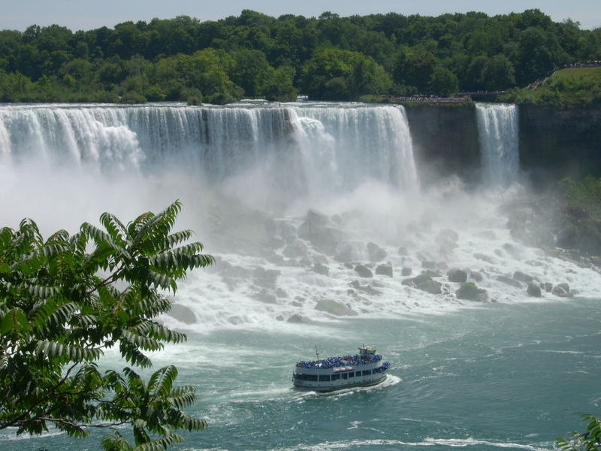
Reka Niagara
V bližini jezera Erie teče Niagara, široka približno 1200 m, še razmeroma mirno.
Nekaj kilometrov pod jezerom se razdeli v dva rokava, ki objemata dolg otok.
Sedem kilometrov pred slapovi se rokava spet združita.
Razcep v manjši ameriški in večji kanadski slap se začne razmeroma nedaleč pred padcem. Iz struge drveče reke štrli tu Kozji otok (Goat Island), ki zajema skoraj četrtino 1500 m široke reke.

Slide 9
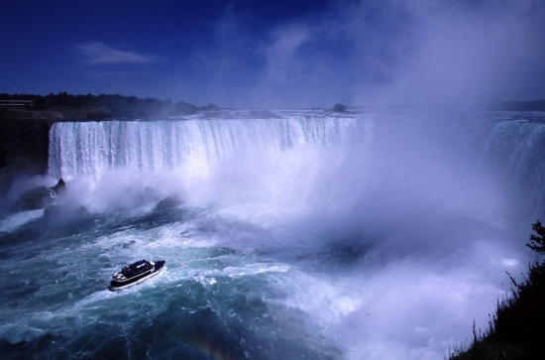
Izkoriščanje vode
V devetdesetih letih devetega stoletja so prvič tvegali poskus, da bi ukrotili del energije, ki jo cenijo na 50 milijonov KM.
Zadovoljili so se z turbogeneratorjem, ki je dajal 5000 KM.
Dandanes dobavljajo slapovi že okoli 3 milijone KM.
Na ameriški strani so kakšne 4 km nad slapovi prestregli reko z dvojnim prekopom, ki pod zemljo odvaja vodo do 6 km pod slapovi ležečih pogonskih naprav.
Tam obratuje 13 generatorjev, vsak izmed njih proizvaja 150000 kilovatnih ur eletrične energije na leto.
Čeprav odvzemajo slapovom vodo predvsem ponoči in v zimskih mesecih, se zaradi proizvajanja električne energije vodna višina reke Niagare močno spreminja.
Višinska razlika znaša od 10 metrov.

Slide 10
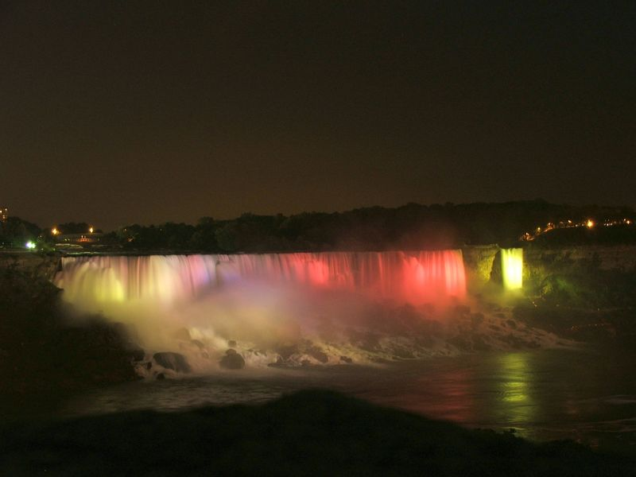
Turizem
Niagarske slapove obišče več milijonov ljudi letno
Odkar so tako Kanada kakor ZDA okoli slapov zgradile razglede stolpe – zdaj so že štirje, visoki od 90 do 150 metrov – si izletniki naravni prizor udobno ogledujejo iz ptičje perspektive, namesto da bi se spuščali v nevarno bližino grmečih voda.

Slide 11
Viri

